Slide 1
PART Ⅰ
公司概况
锦上添花

Slide 2
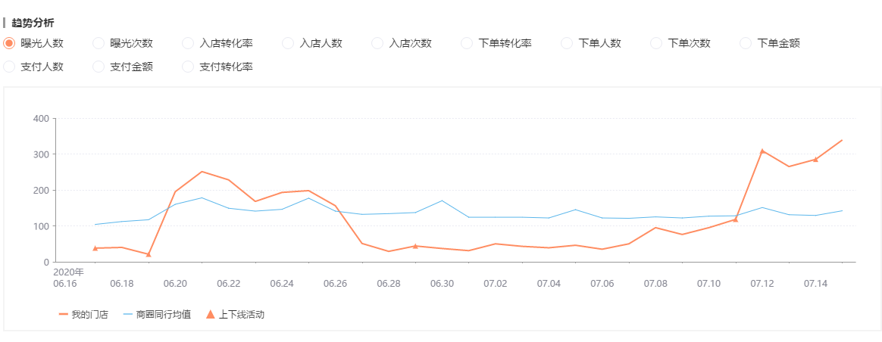
门店基础数据
（日均）预设营业时长（h） | （日均）在线营业时长（h） | 曝光人数 | 入店人数 | 下单人数 | 下单新客人数 | 入店转化率 | 下单转化率 | 推单数
9 | 8.1 | 38 | 1 | 0 | 0 | 2.63 | 0 | 0
12 | 12 | 40 | 1 | 0 | 0 | 2.5 | 0 | 0
12 | 12 | 21 | 0 | 0 | 0 | 0 | 0 | 0
12 | 12 | 195 | 3 | 0 | 0 | 1.54 | 0 | 0
12 | 12 | 251 | 4 | 0 | 0 | 1.59 | 0 | 0
12 | 12 | 228 | 9 | 0 | 0 | 3.95 | 0 | 0
12 | 12 | 168 | 8 | 0 | 0 | 4.76 | 0 | 0
12 | 12 | 193 | 4 | 1 | 1 | 2.07 | 25 | 1
12 | 12 | 198 | 6 | 1 | 1 | 3.03 | 16.67 | 1
12 | 12 | 156 | 1 | 0 | 0 | 0.64 | 0 | 0
12 | 12 | 51 | 1 | 0 | 0 | 1.96 | 0 | 0
12 | 12 | 29 | 1 | 0 | 0 | 3.45 | 0 | 0
12 | 12 | 44 | 0 | 0 | 0 | 0 | 0 | 0
12 | 12 | 37 | 2 | 0 | 0 | 5.41 | 0 | 0
12 | 12 | 31 | 4 | 1 | 1 | 12.9 | 25 | 1
12 | 12 | 50 | 3 | 0 | 0 | 6 | 0 | 0
12 | 12 | 43 | 1 | 1 | 0 | 2.33 | 100 | 1
12 | 12 | 39 | 1 | 0 | 0 | 2.56 | 0 | 0
12 | 12 | 46 | 2 | 0 | 0 | 4.35 | 0 | 0
12 | 12 | 35 | 3 | 2 | 2 | 8.57 | 66.67 | 2
12 | 12 | 50 | 5 | 0 | 0 | 10 | 0 | 0
12 | 12 | 95 | 14 | 2 | 2 | 14.74 | 14.29 | 3
12 | 12 | 76 | 3 | 1 | 1 | 3.95 | 33.33 | 1
12 | 12 | 95 | 7 | 2 | 2 | 7.37 | 28.57 | 2
12 | 12 | 118 | 6 | 0 | 0 | 5.08 | 0 | 0
12 | 12 | 309 | 5 | 0 | 0 | 1.62 | 0 | 0
12 | 12 | 265 | 8 | 1 | 1 | 3.02 | 12.5 | 1
12 | 12 | 285 | 11 | 2 | 2 | 3.86 | 18.18 | 2
长春-锦上添花
没有订单相关原因
1.没有曝光，曝光时间在前几天的保护期过去之后根本没有很高的曝光，在前几天还好，但是后来就不可以了
2.根据推广后结果没有几人进店，纵使有很少的人进店，也不会选择下单，留不住人
3.开了推广，让推广开效果开到最大
门店曝光走势图

Slide 3
长春花生活情况
（日均）预设营业时长（h） | （日均）在线营业时长（h） | 曝光人数 | 入店人数 | 下单人数 | 下单新客人数 | 入店转化率 | 下单转化率
11 | 9.4 | 51 | 3 | 0 | 0 | 5.88 | 0
17 | 16.7 | 287 | 6 | 1 | 1 | 2.09 | 16.67
24 | 24 | 628 | 8 | 2 | 1 | 1.27 | 25
24 | 24 | 1261 | 17 | 4 | 4 | 1.35 | 23.53
24 | 24 | 1663 | 38 | 1 | 0 | 2.29 | 2.63
24 | 24 | 1380 | 33 | 1 | 1 | 2.39 | 3.03
24 | 24 | 1356 | 39 | 3 | 3 | 2.88 | 7.69
24 | 24 | 862 | 31 | 1 | 1 | 3.6 | 3.23
24 | 24 | 773 | 23 | 0 | 0 | 2.98 | 0
24 | 24 | 710 | 33 | 3 | 3 | 4.65 | 9.09
24 | 24 | 430 | 12 | 1 | 1 | 2.79 | 8.33
24 | 24 | 384 | 16 | 0 | 0 | 4.17 | 0
24 | 24 | 416 | 27 | 2 | 2 | 6.49 | 7.41
24 | 24 | 416 | 12 | 0 | 0 | 2.88 | 0
24 | 24 | 392 | 15 | 1 | 1 | 3.83 | 6.67
24 | 24 | 448 | 16 | 0 | 0 | 3.57 | 0
24 | 24 | 440 | 16 | 2 | 2 | 3.64 | 12.5
24 | 24 | 406 | 11 | 0 | 0 | 2.71 | 0
24 | 24 | 507 | 14 | 1 | 0 | 2.76 | 7.14
24 | 24 | 390 | 16 | 0 | 0 | 4.1 | 0
24 | 24 | 411 | 15 | 0 | 0 | 3.65 | 0
24 | 24 | 367 | 11 | 1 | 0 | 3 | 9.09
24 | 24 | 347 | 12 | 1 | 1 | 3.46 | 8.33
24 | 24 | 309 | 9 | 0 | 0 | 2.91 | 0
24 | 24 | 279 | 10 | 0 | 0 | 3.58 | 0
24 | 24 | 322 | 6 | 0 | 0 | 1.86 | 0
24 | 24 | 277 | 6 | 1 | 1 | 2.17 | 16.67
24 | 24 | 276 | 9 | 0 | 0 | 3.26 | 0
 | 订单折扣后金额 | 商品销售数量 | 商品原价销售额 | 商品实付销售额
count | 54 | 54 | 54 | 54
mean | 86.7 | 1.555556 | 189.274074 | 86.7
std | 53.606737 | 2.859388 | 82.605743 | 53.606737
min | 26.9 | 1 | 29.9 | 26.9
25% | 35 | 1 | 98 | 35
50% | 76 | 1 | 188 | 76
75% | 98.25 | 1 | 238 | 98.25
max | 379 | 16 | 379 | 276
在左图中可以看出，count是总体订单，在6.17-7.14这段时间里面，花生活总体订单数量是54单，总共是6家门店，也就是平均每家门店9单，也就是说平均下来华花生活的门店平均三天就一个订单。再看左图的奢漫的数据，27号开始就从一个优秀曝光逐渐下降，而在这54单中有24单是来自‘奢漫花店’门店（奢漫数据左图）

Slide 4
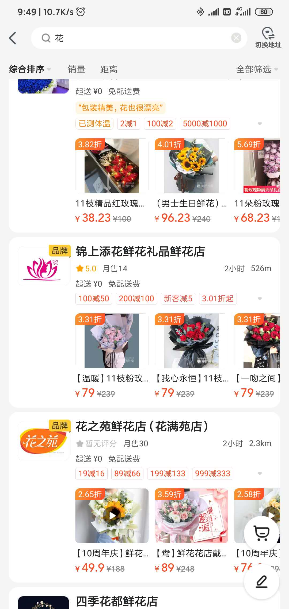
曝光
3.配送时间：可以从图中看出，艾尚的配送时间有点长，而其他品牌时间跟艾尚也相似 ，但是订单并不好。相距距离很少，时间却是两个小时，应该减少到最小的时间而且最好用多少少分钟来定义，后面单位是小时的话让人感觉有点长
1.在线时间：在数据上已经发现了，12小时根本不够新开业时间门店发育的，鲜花的时间虽然不在傍晚，但是晚20点打烊休息有点早，因为在发展绝对不能放弃任何一点
2.最关键一点，长春市有三个门店对市场价格冲击严重，影响特别严重，爆品商品几乎都是进行半折向外卖，转而很影响其它门店生存
4.自我策略：因为三家门店的原因，我们跟他们抢客户根本抢不过，最优先的战略应该是自己稳定调理好，不宜盲目扩展自己，不能盲目的跟他们抢顾客，还有40天就是七夕，刚上线门店就只有40天时间在这种冲击先稳定，在发展。

Slide 5
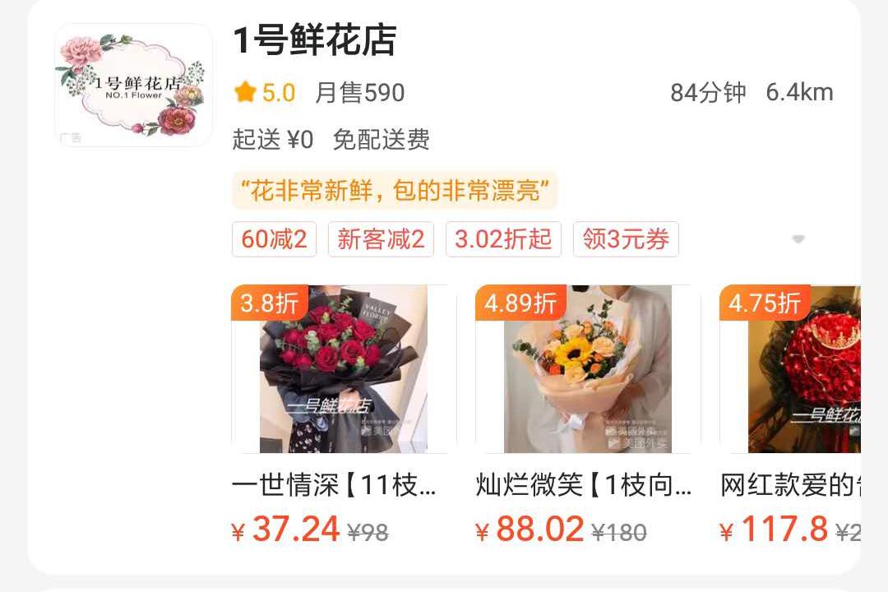
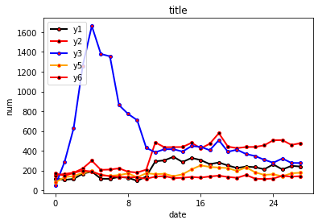
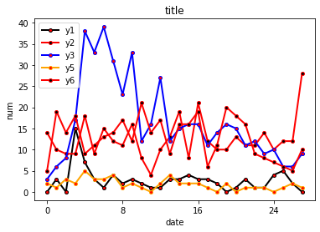
总体市场
长春目前的情况，没有品牌连锁的门店，几乎七成的门店都有着自己的爆品，11枝红玫瑰不到28元，99枝玫瑰150元。而其他价格缺没有很大变化，也就是说长春单门店的玫瑰价格是突然下降的，而其他连锁品牌门店，还没有这种情况，价格也偏向正常
还有其它很多门店进行这种价格的调整虽然调整有很多，但是几乎都是针对的玫瑰花的调整，针对这种情况，跟当地门店联系一下，是否是长春本地玫瑰花供应有问题，或者有人在针对品牌门店进行打压，考虑下个月就是七夕情人节，也是鲜花爆火行业的第二大日期，很可能会出现这种情况
花生活长春门店曝光折线图
花生活长春门店进店折线图

Slide 6
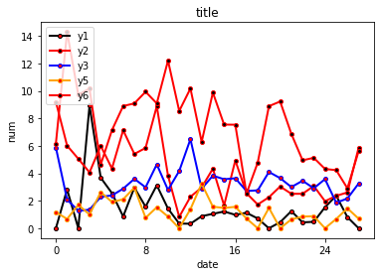
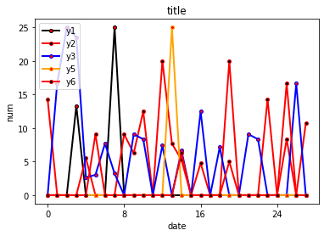
进店率和下单率
前面曝光与入店只能看出波动，而入店率确实很明显下降，也就代表花生活的六个门店进店率呈现下降
因为进店人数太少 所以下单人数很少，构成了下单率极不稳定，幅度很大，在这些门店是有新上线的门店的，他们的情况跟锦上添花没有什么太大的区别

Slide 7
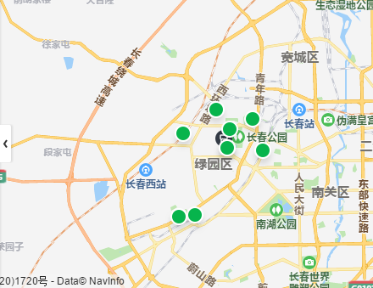
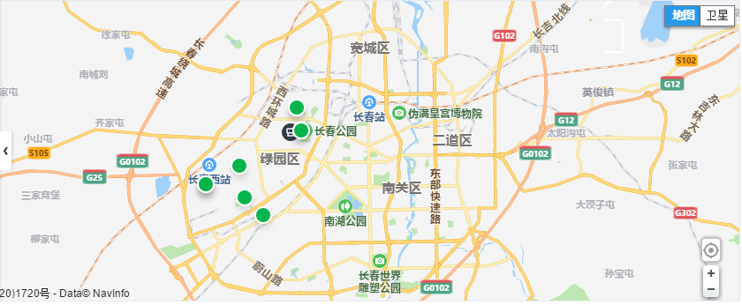
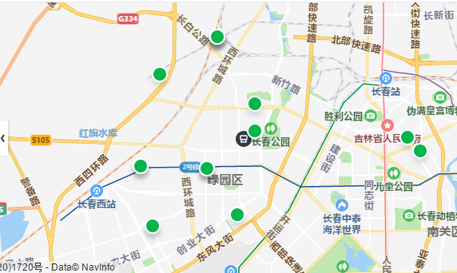
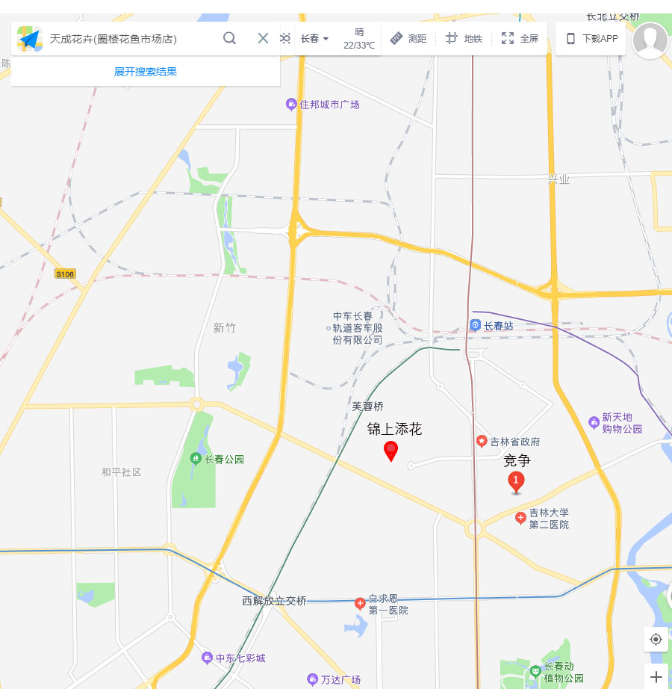
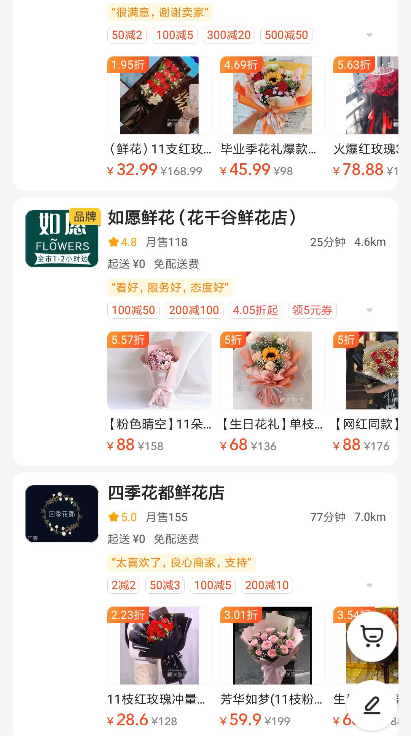
锦上推广
1.从这天的推广上面看，几乎锦上的推广曝光点都在他们门店的左面的地区，而且距离并不是很远，也就是在推广这个期间，左面的用户是重点的用户，既然这样最好把配送时间调短一点，来加大用户下单力度
2.为什么右面没有推广的曝光用户呢，这个就是源于单门店的低价销售问题，右面的区域恰好有两个最大的低价格门店，客户吸引走了

Slide 8
长春门店花朵价格表格
门店 | 11玫瑰 | 19玫瑰 | 33玫瑰 | 52玫瑰 | 99玫瑰
花仙子鲜花 | 27-147 | 69-166 | 76-256 | 125-279 | 135-698
1号鲜花店 | 31-185 | 88-198 | 77-258 | 117-298 | 150-598
一亩鲜花店 | 38-208 | 39-369 | 69-328 | 108-365 | 128-699
王小样花店 | 32-256 | 79-289 | 78-456 | 156-256 | 165-1888
长春花羿花店 | 19.9-598 | 77-398 | 88-528 | 138-299 | 168-658
维纳斯鲜花店 | 35-298 | 78-298 | 78-458 | 98-398 | 148-1199
不仅仅是红玫瑰价格偏低，只要是原材是玫瑰的花束，比如白玫瑰，篮玫瑰，价格都跟正常的比低了很多

Slide 9

Thanks
侯晓伟

